Slide 1
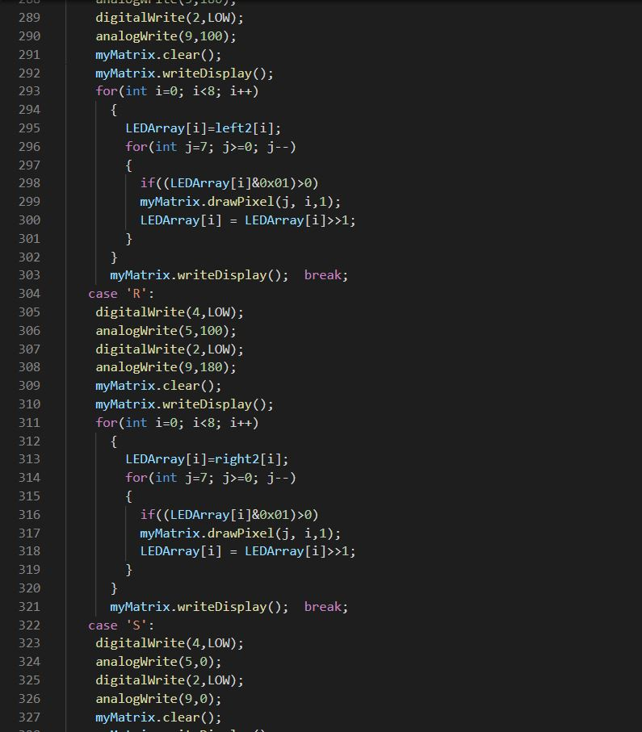
CODR
2019/2020 – INTERACTION DESIGN
A CURA DI SONIA ZARU

Slide 2
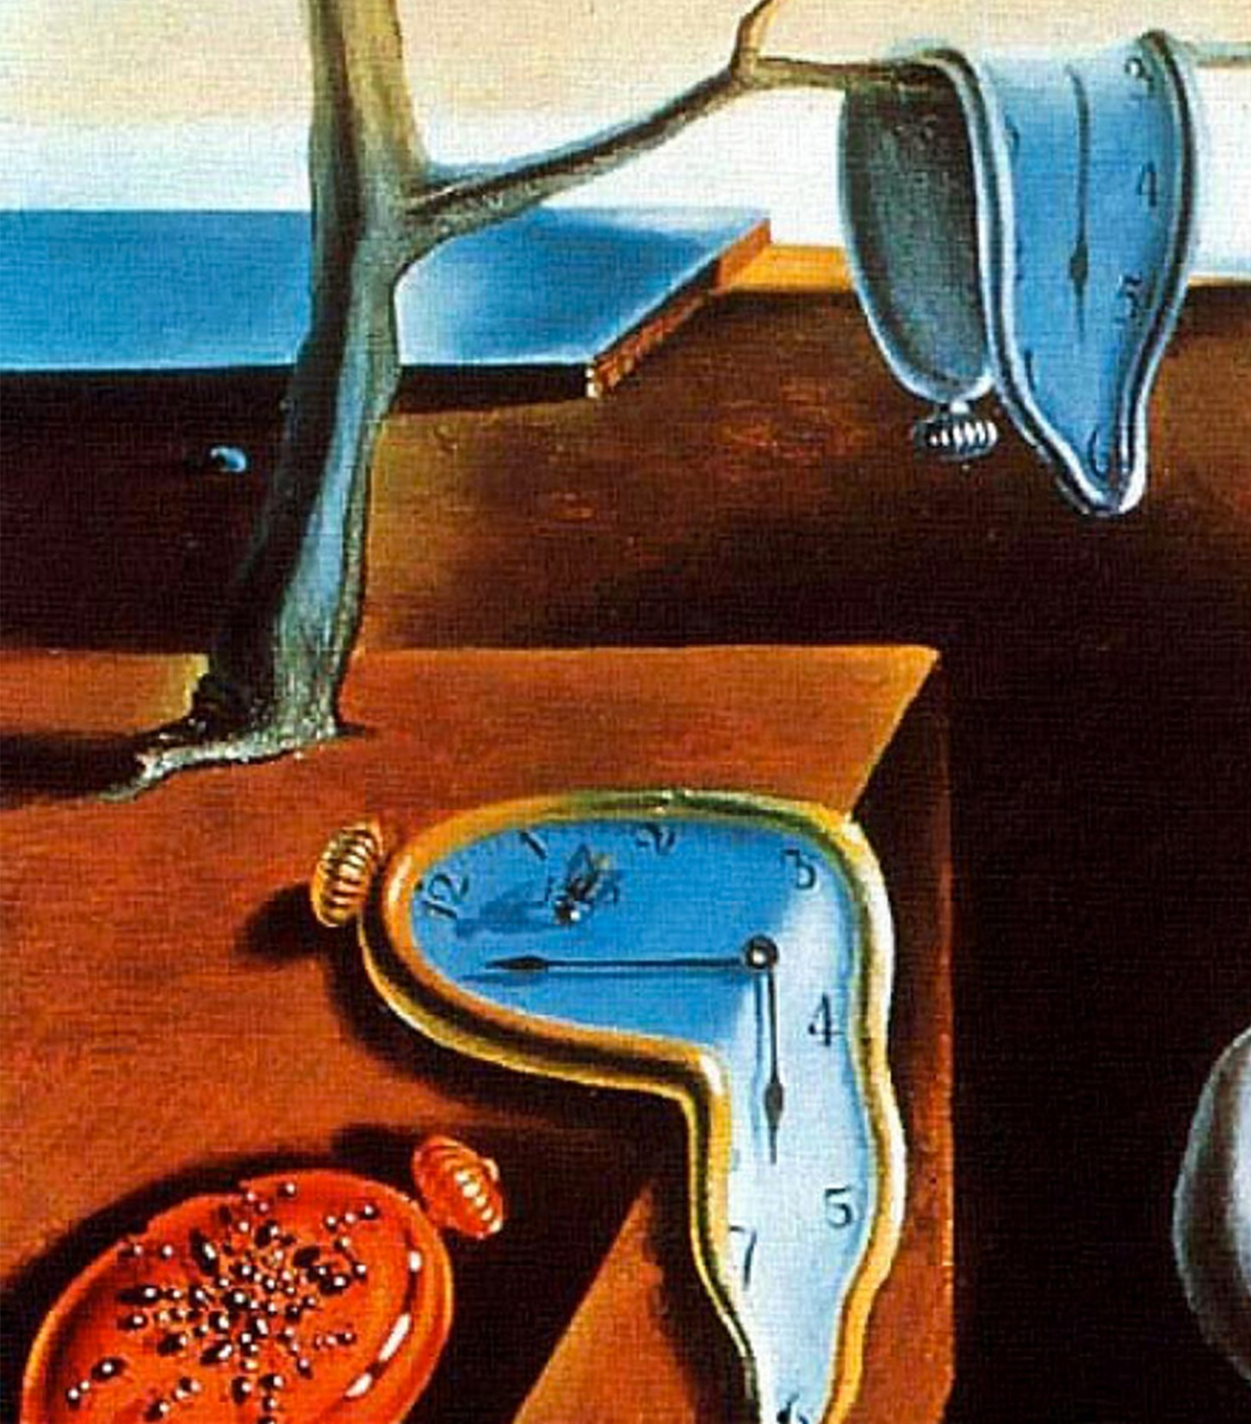
IL TEMPO
TEMPO VISSUTO O DURATA

Slide 3

LA MEMORIA
PROBLEMI E RIEVOCAZIONE DEI RICORDI

Slide 4
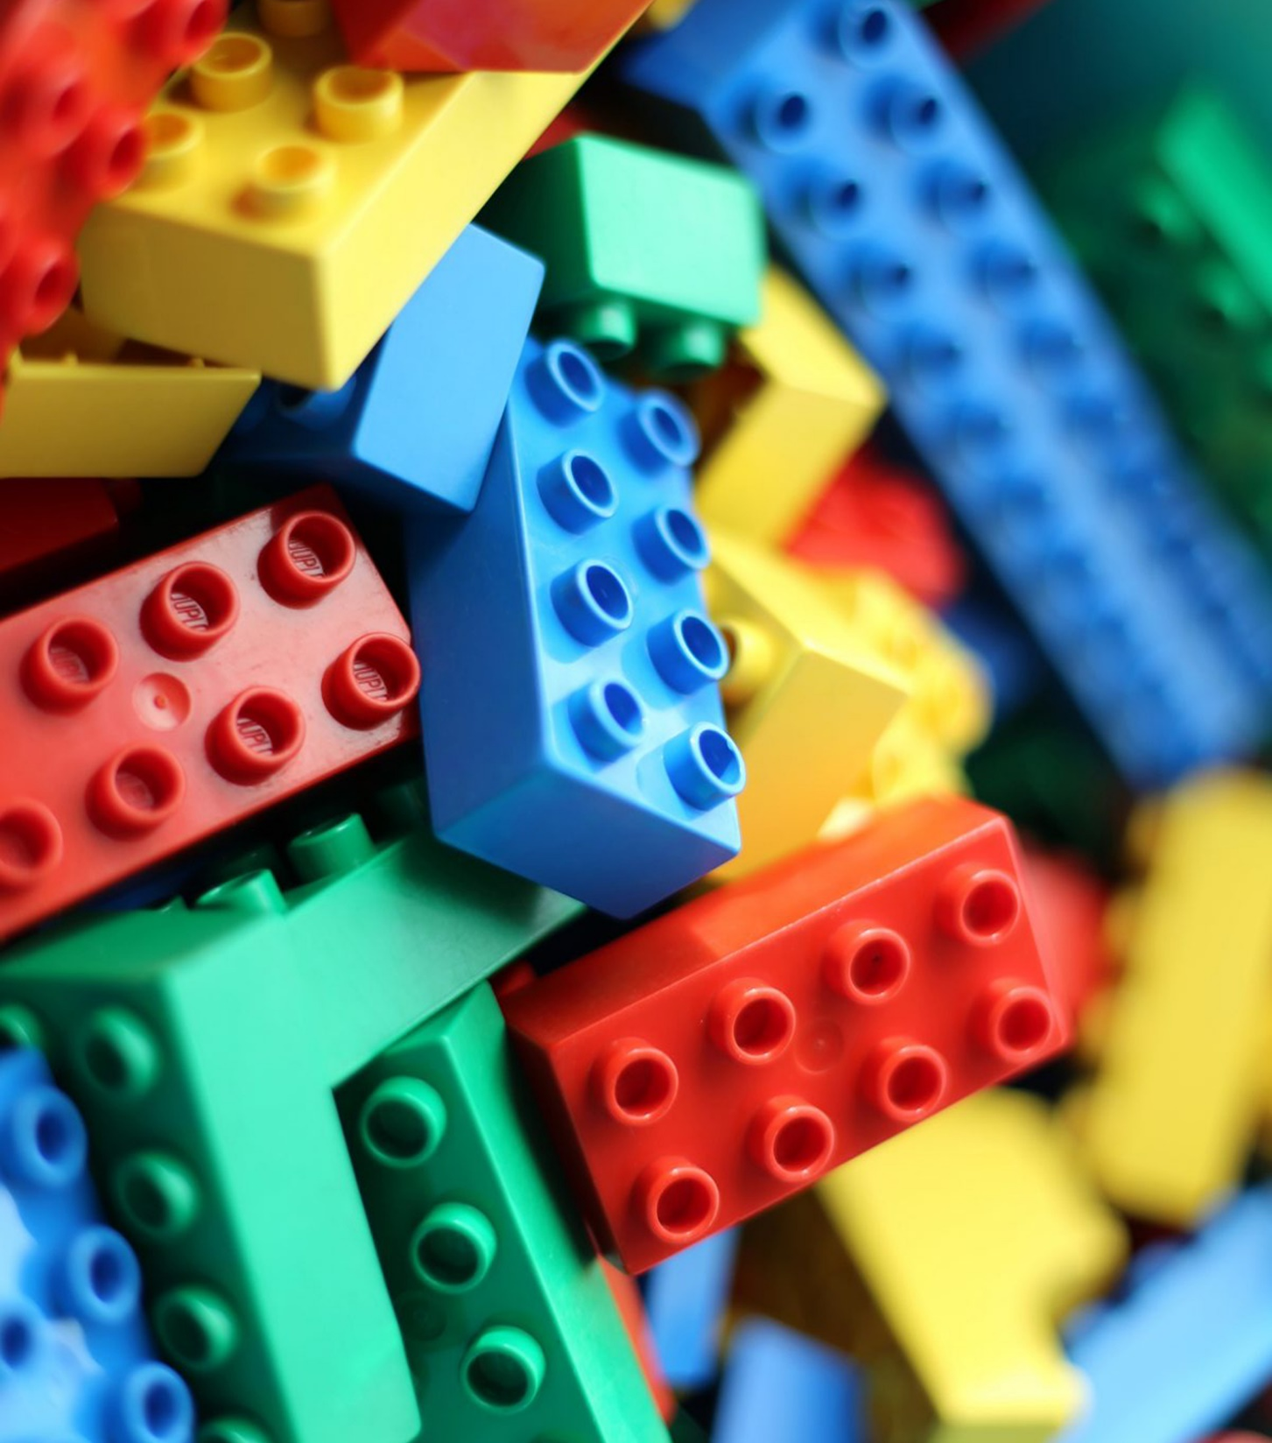
IL GIOCO
PRINCIPI FONDAMENTALI

Slide 5
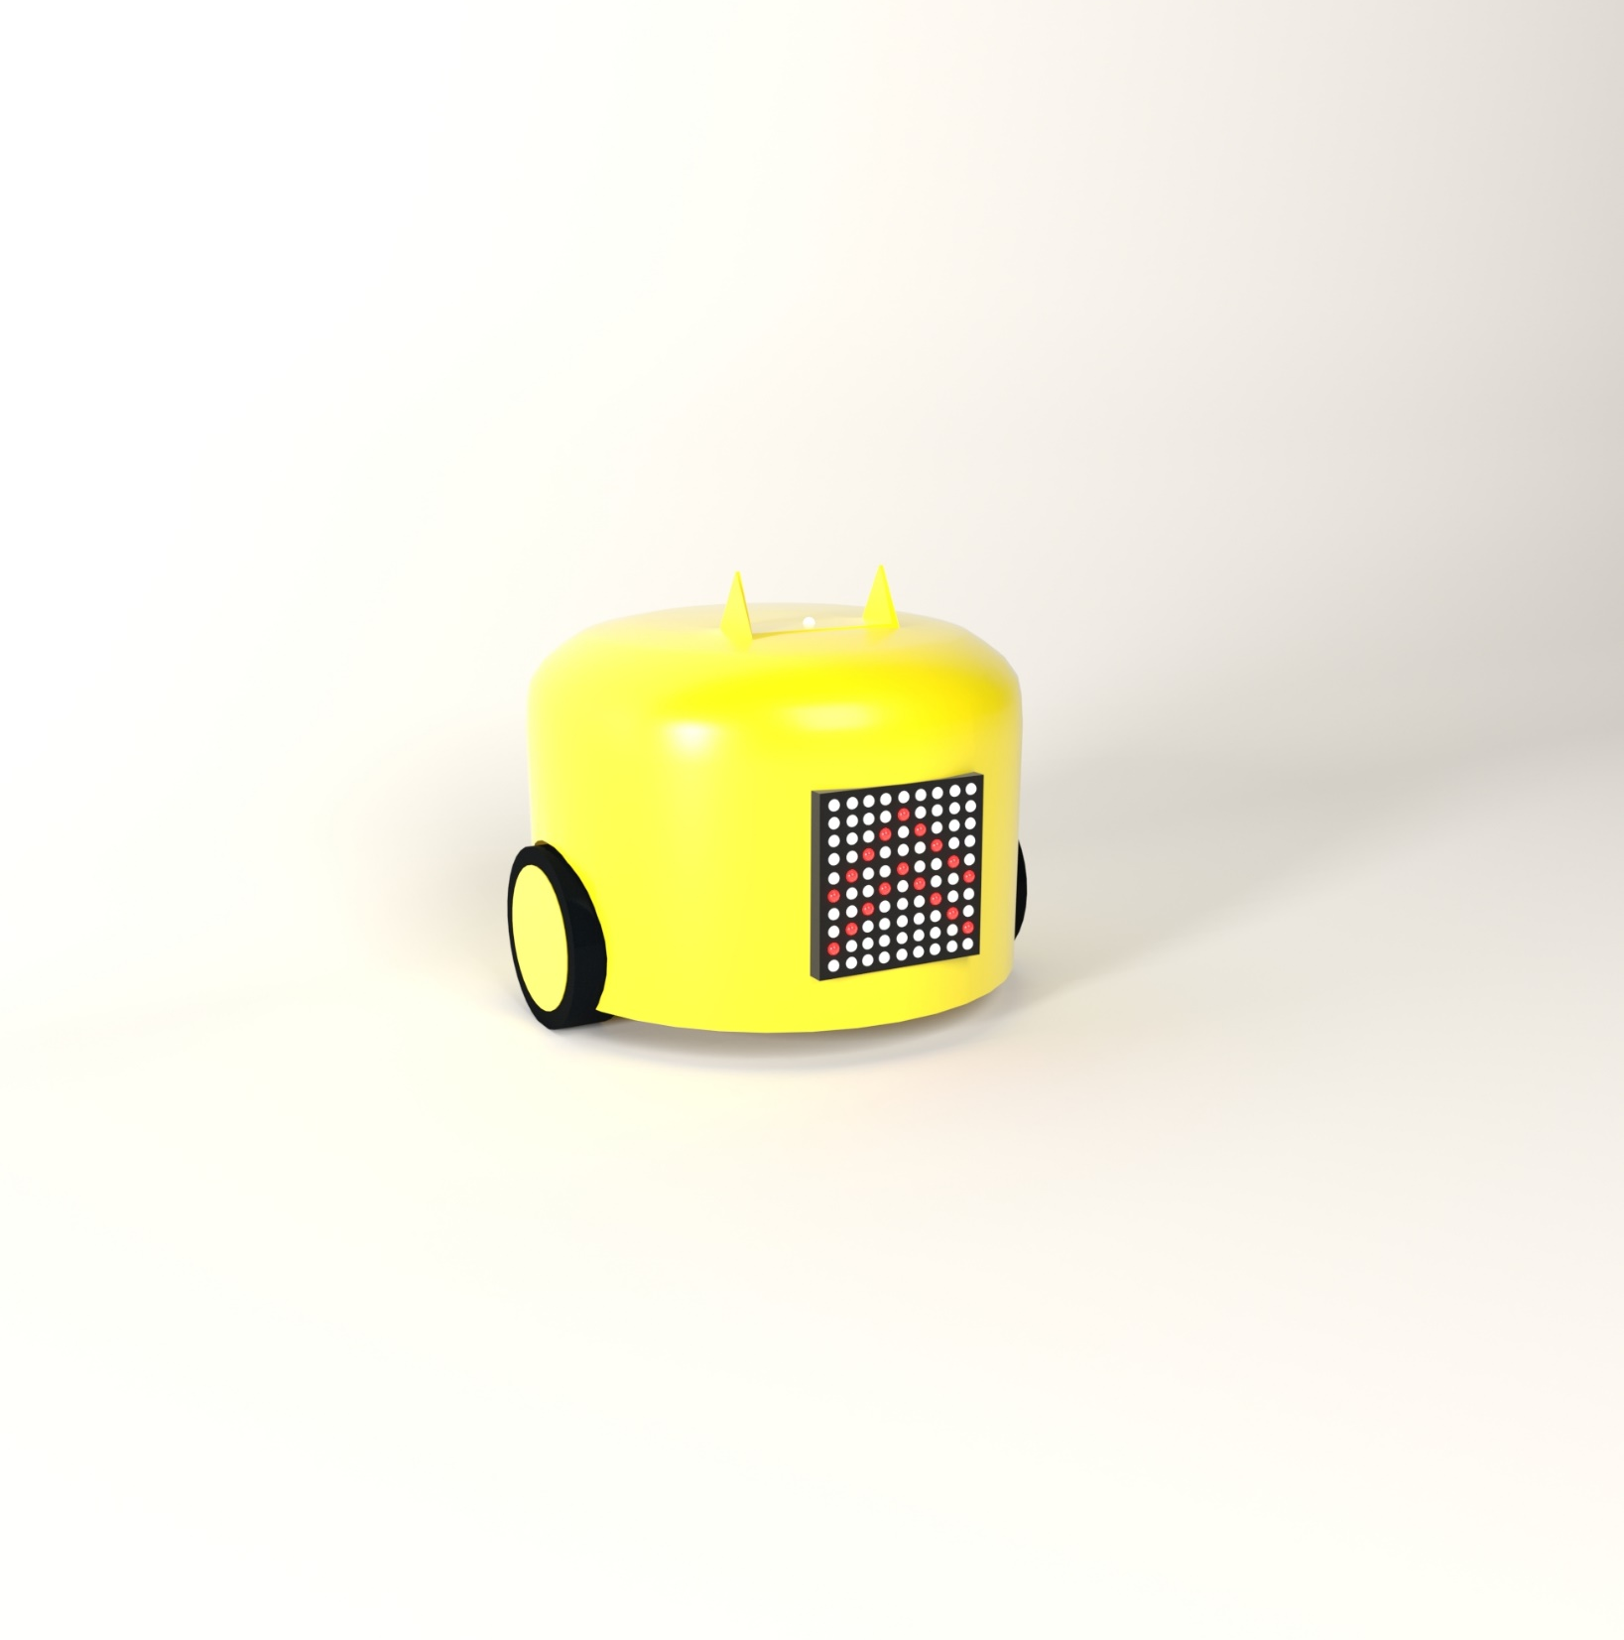
CODR
OBIETTIVO E FUNZIONAMENTO

